Slide 1
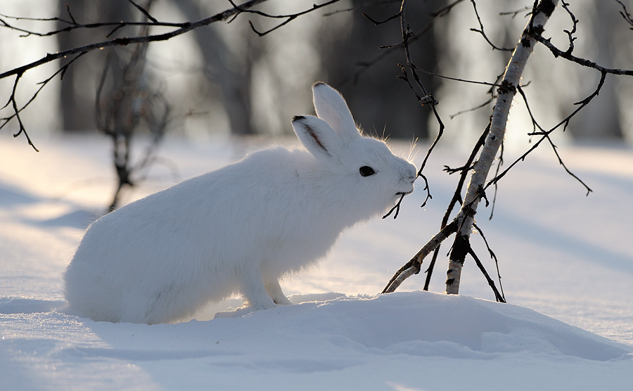
Як живеться взимку зайчатам? Які зміни в зовнішньому вигляді допомагають їм ховатися від хижаків? Чим вони харчуються? Яких ворогів зайців ви знаєте?

Slide 2
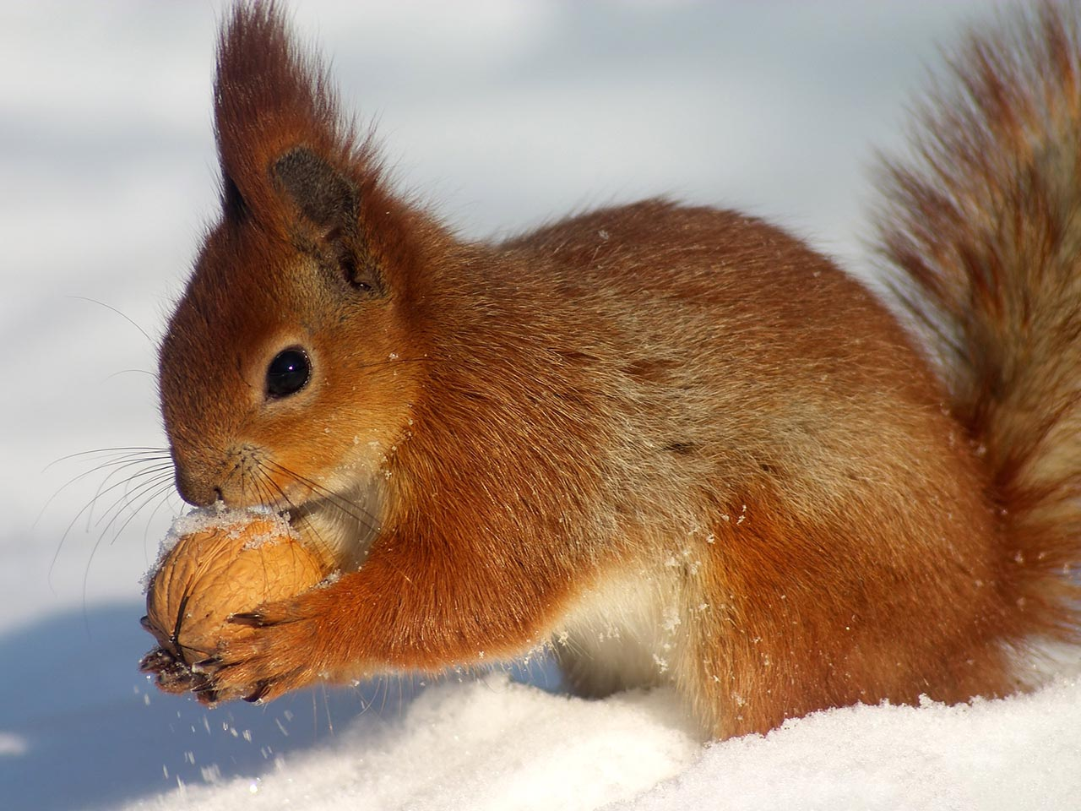
Як живеться взимку білочці? Розкажіть про особливості поведінки білочки взимку.
Чим вона харчується?

Slide 3
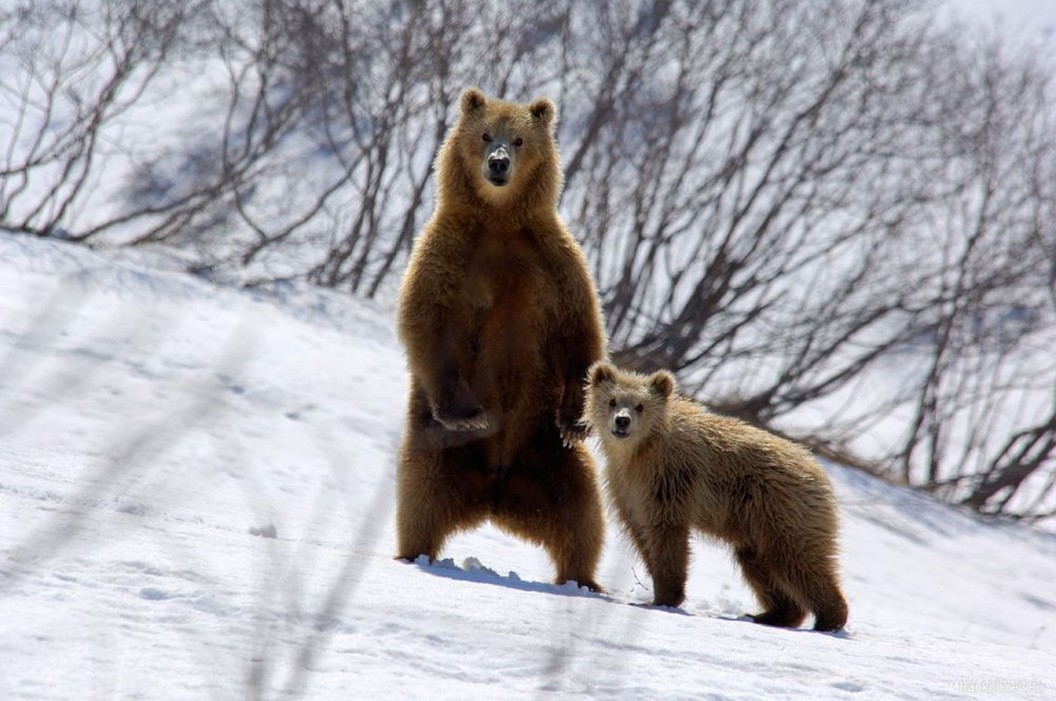
Розкажіть про особливості поведінки ведмедя взимку. Що саме спонукає його лягти спати?
Де спить ведмідь? Чому він спить до самої весни? Чим харчується під час сплячки?

Slide 4
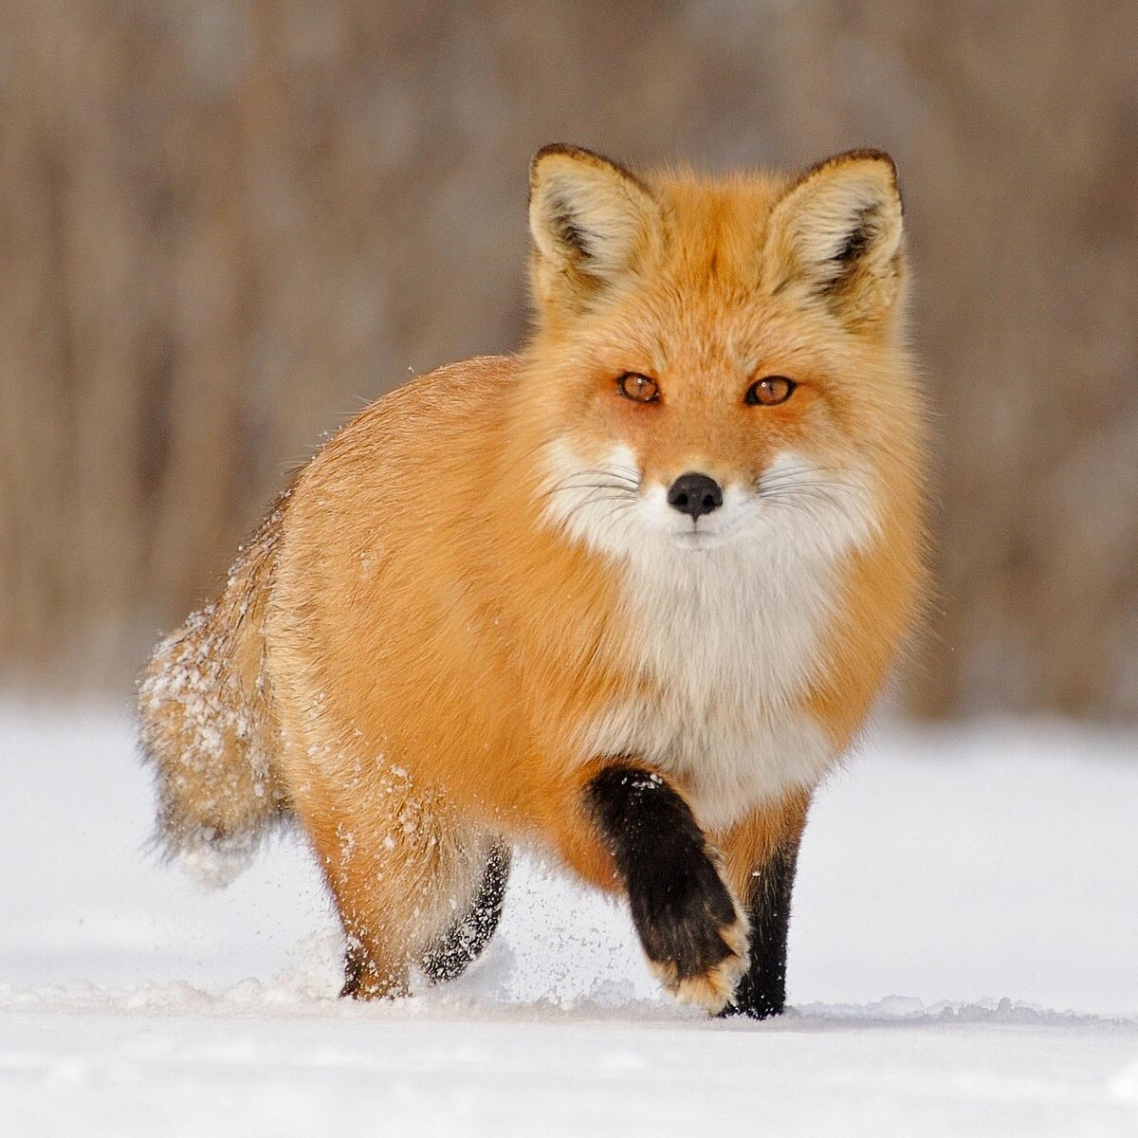
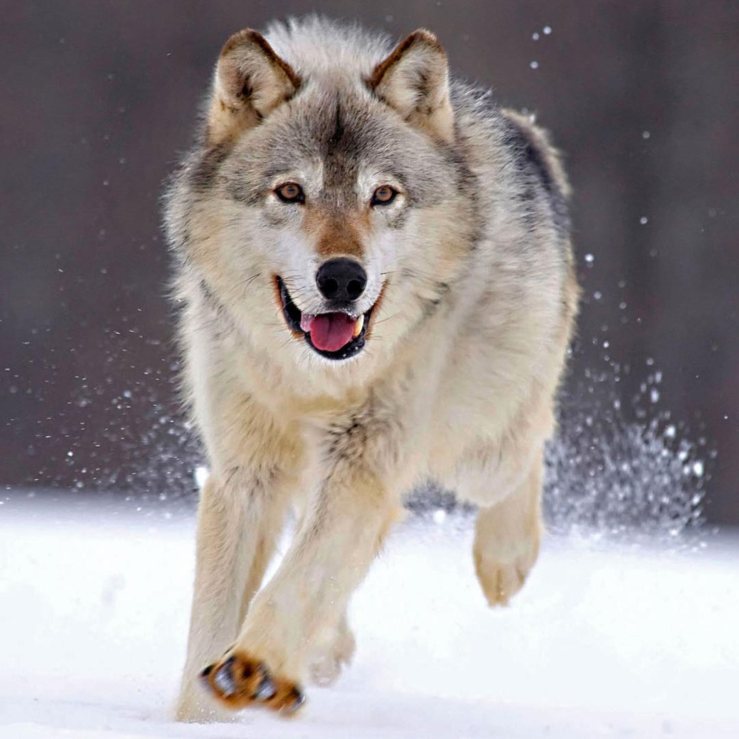
Назвіть цих тварин. Які це тварини? Чому вони взимку не лягають спати? Чому не змінюють забарвлення хутра, не роблять запасів на зиму?
Чим вони схожі та чим відрізняються?

